Slide 1
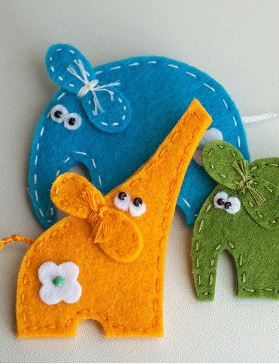
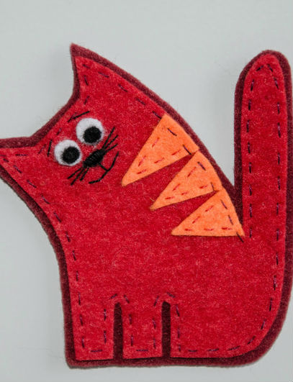
М’яка іграшка

Slide 2
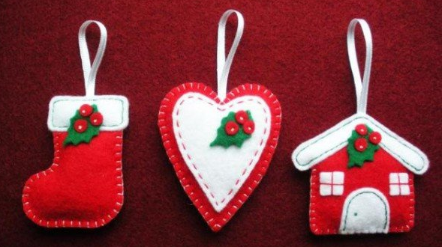
Іграшка створена своїми руками набула останнім часом величезної популярності.
Сьогодні ми разом долучимось до мистецтва створення іграшки.

Slide 3
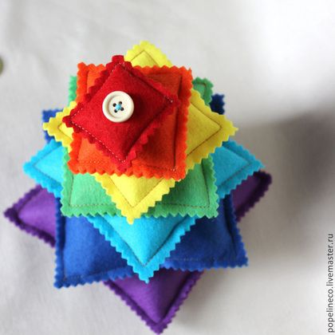
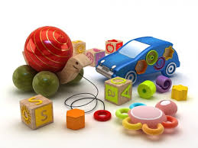
Призначення іграшок
Розвиваючі іграшки для дітей

Slide 4
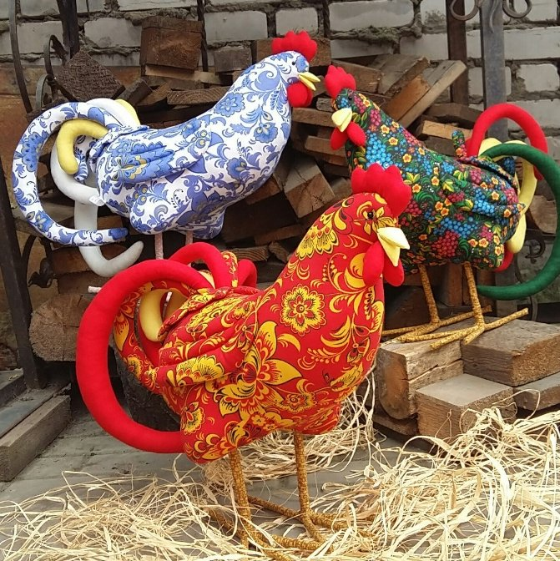
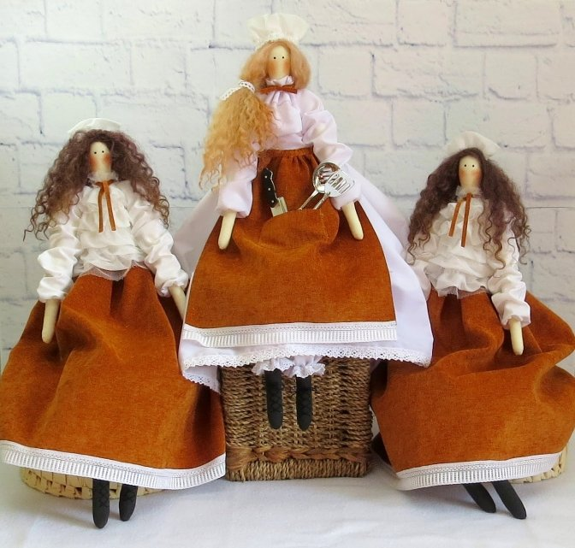
Декоративні іграшки для оздоблення приміщень

Slide 5
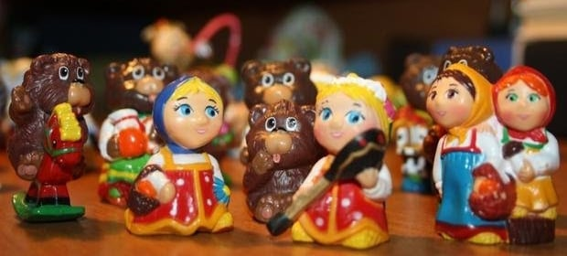
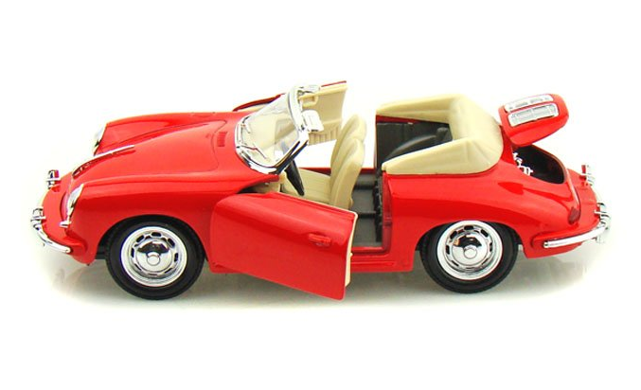
Колекційні іграшки

Slide 6
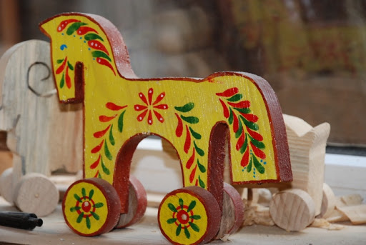
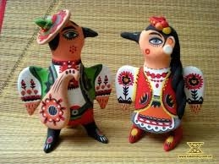
Народні іграшки

Slide 7
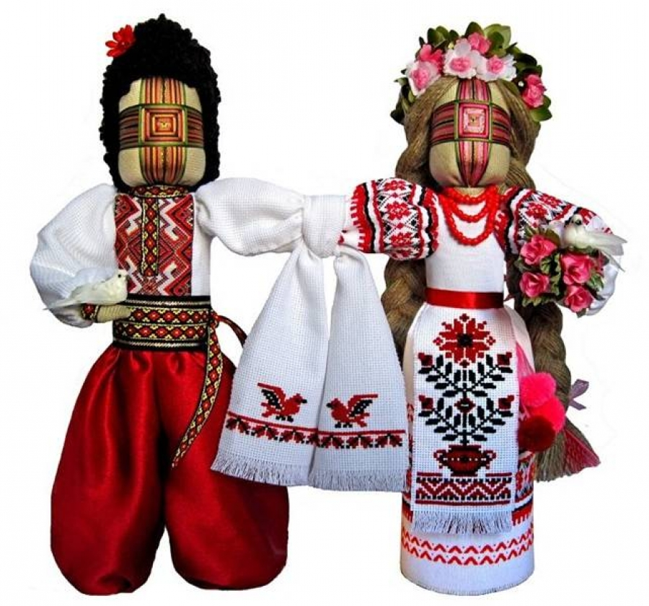
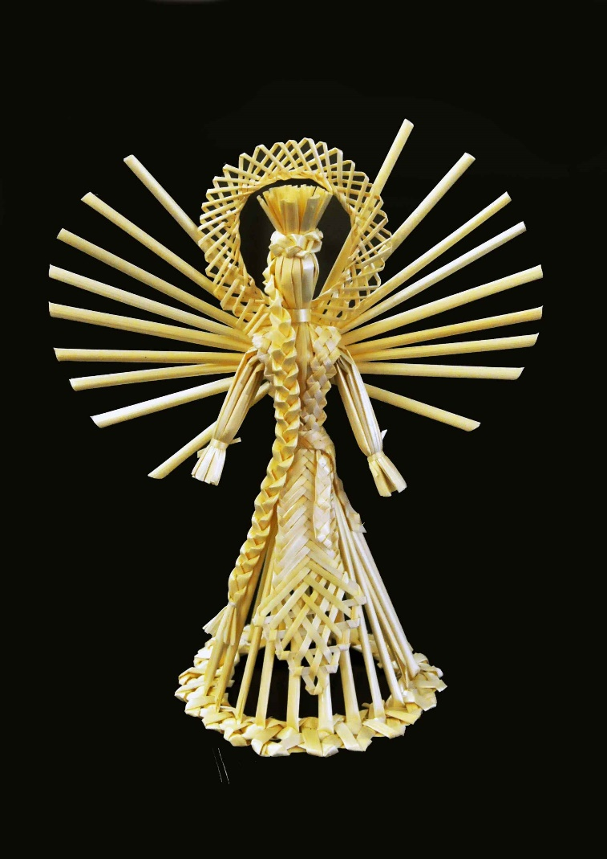
Обрядові іграшки

Slide 8
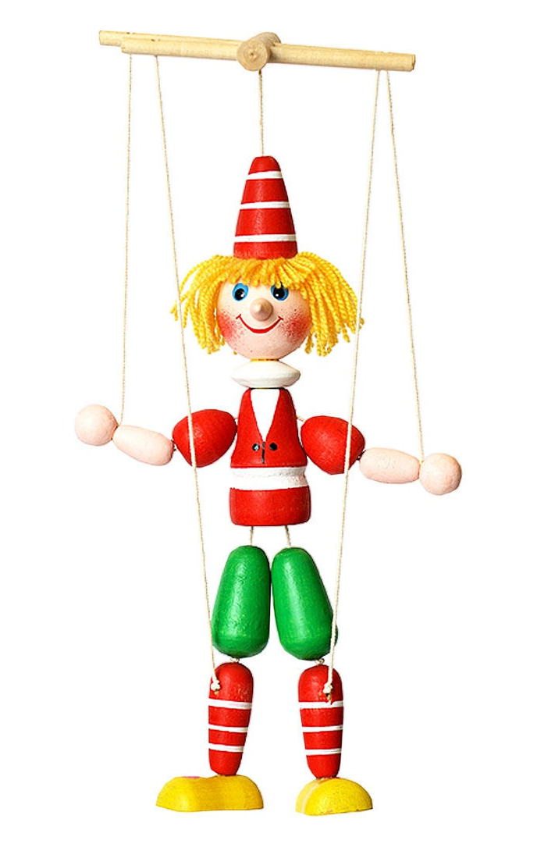
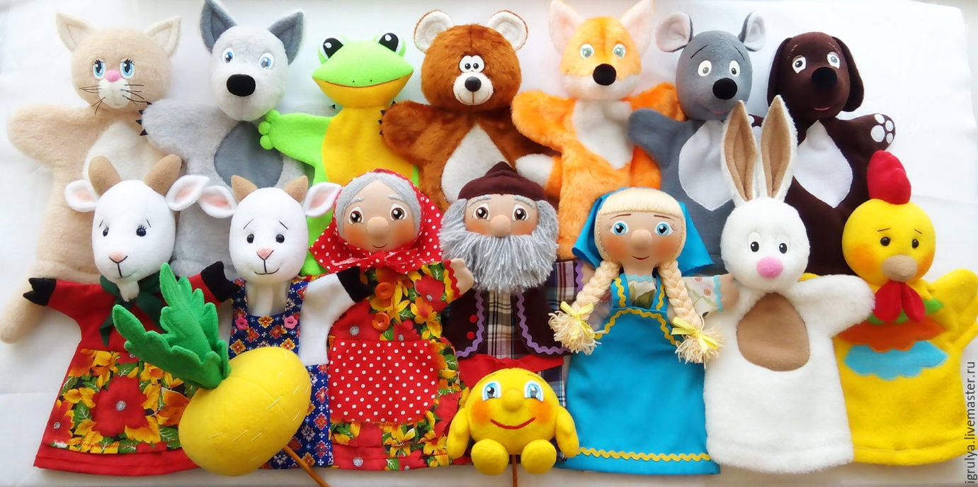
Іграшки для
театральних вистав

Slide 9
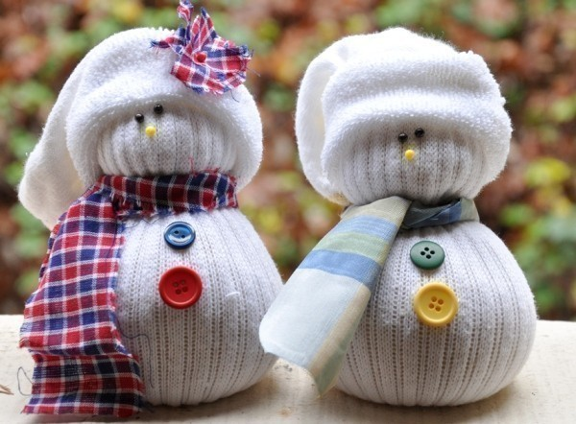
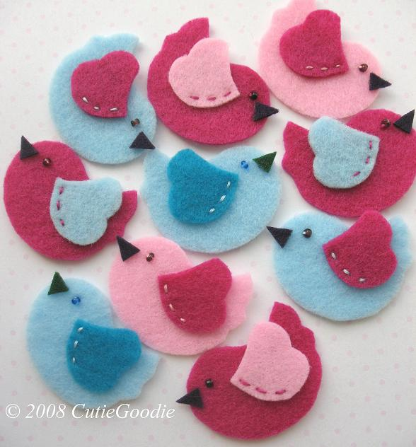
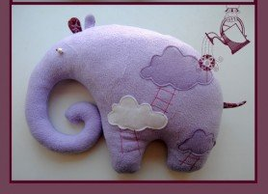
Типологія іграшок за формою:
Плоскі
Напівоб’ємні
Об’ємні

Slide 10
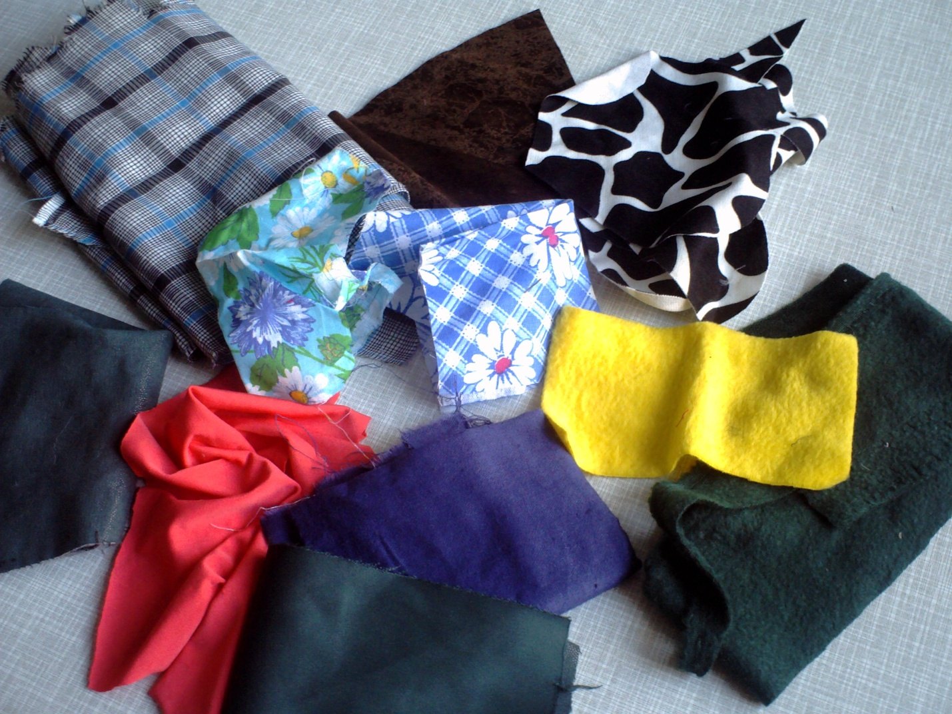
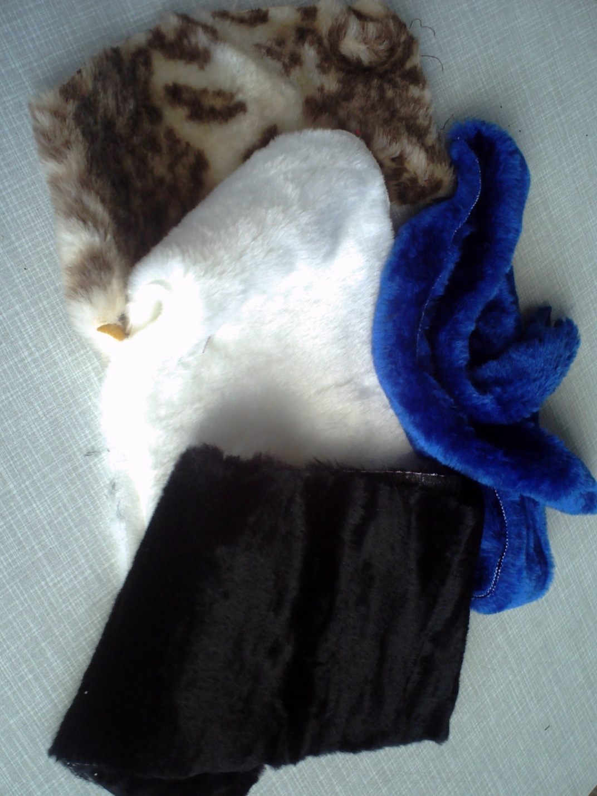
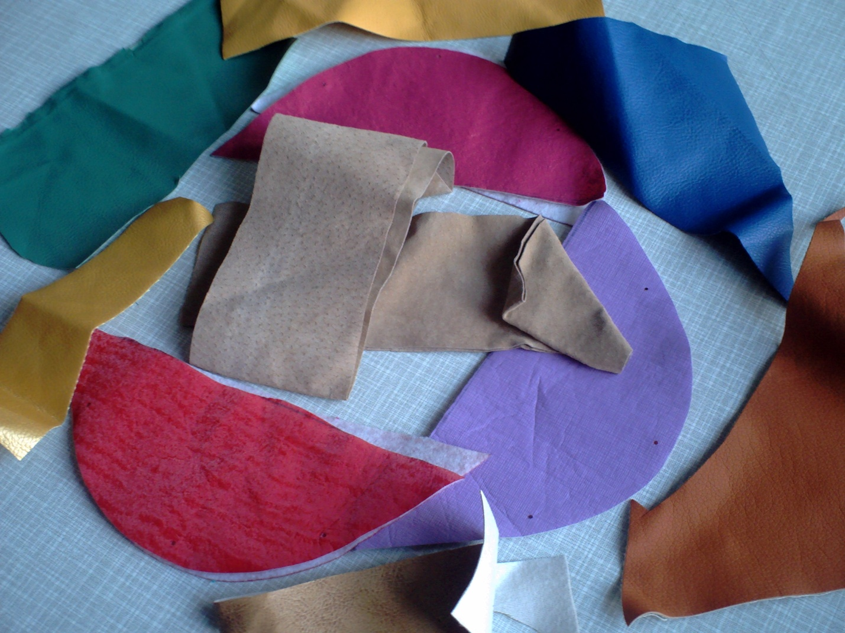
Матеріали для виготовлення м’якої іграшки.
Основні матеріали:
- тканина, трикотаж
- хутро штучне та натуральне
- шкіра штучна та натуральна
-нитки, пряжа
- фетр

Slide 11
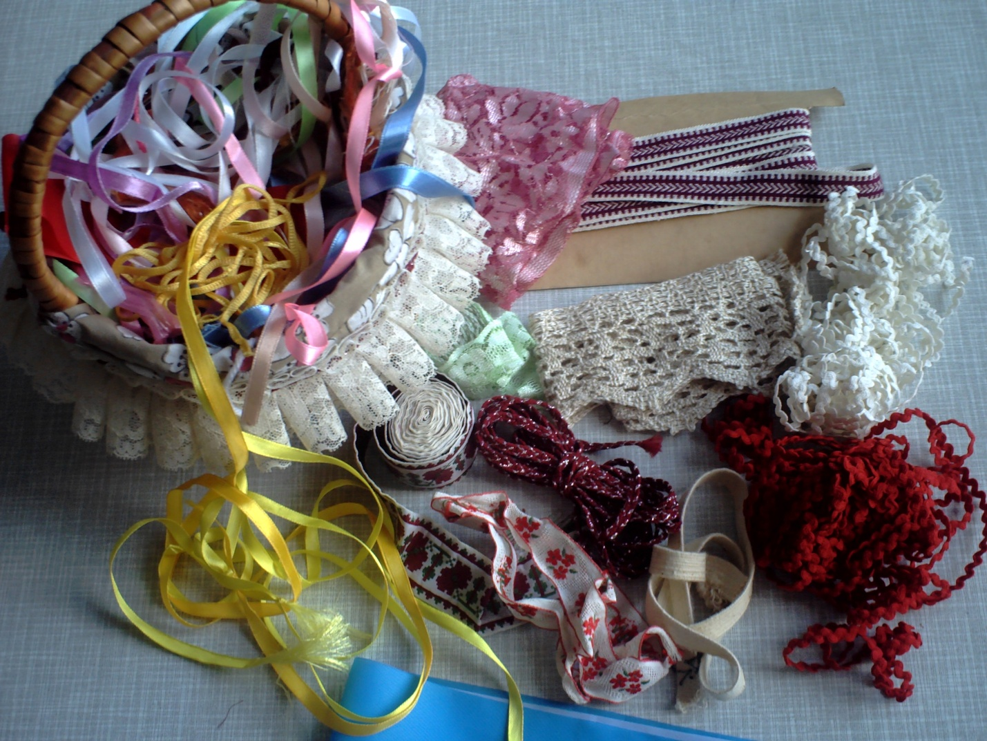
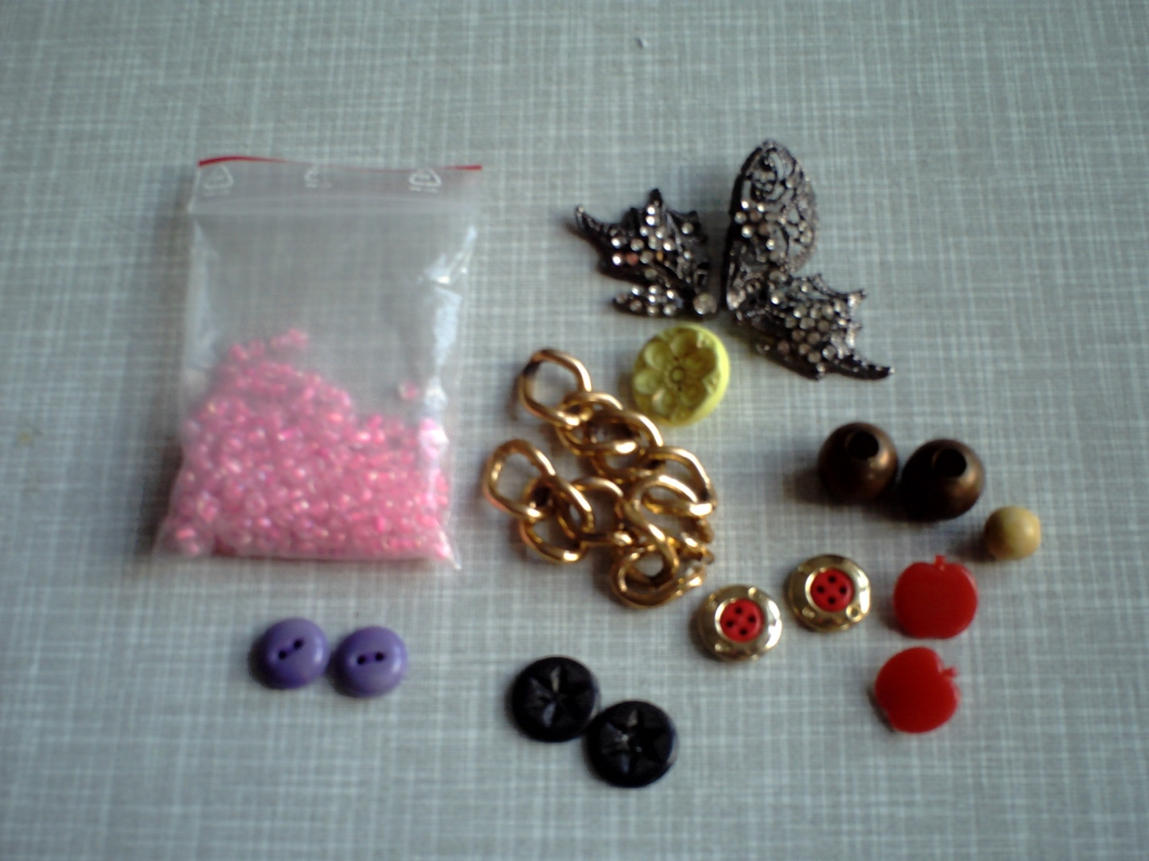
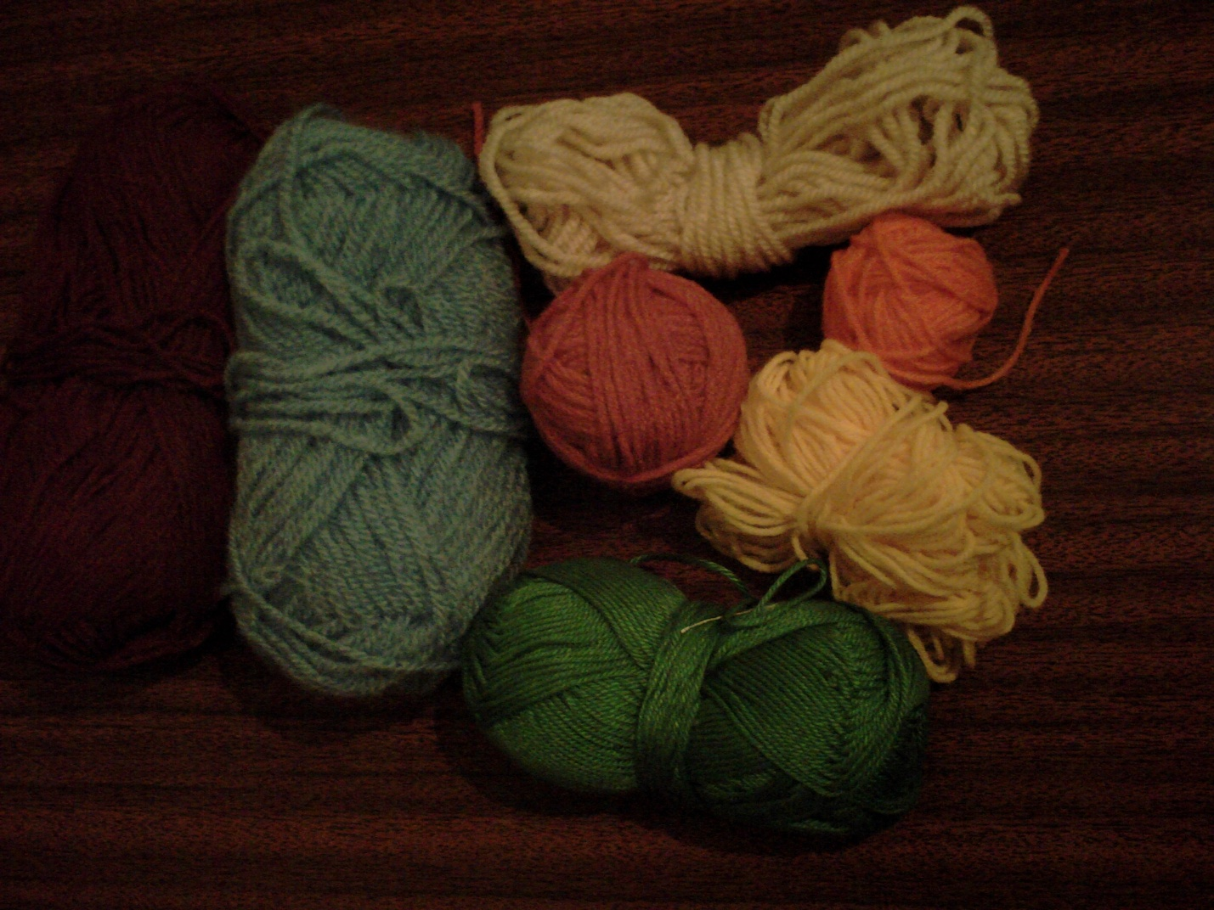
Оздоблювальні матеріали .
- тасьма, мереживо, стрічки, резинка
- фурнітура: ґудзики, намистинки, біжутерія.
- нитки для вишивки та в'язання.
Зєднувальні матеріали
- нитки швейні
- клей
Наповновач.
- синтепон, синтепух, поролон
- холлофайбер
- вата, обрізки тканини

Slide 12
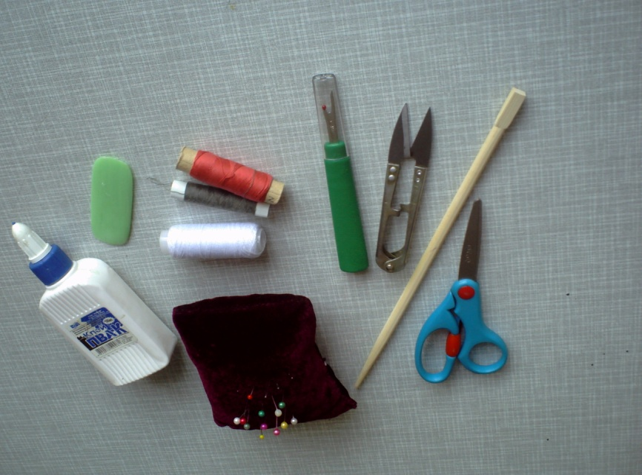
Інструменти для виготовлення м’якої іграшки
Голки, шпильки
Ножиці
Кілочок
Наперсток
Нитки швейні
Клей

Slide 13
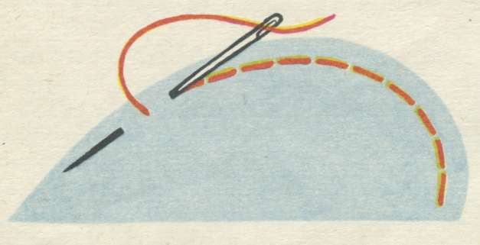
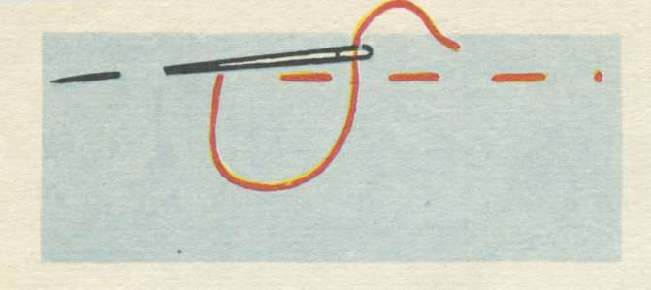
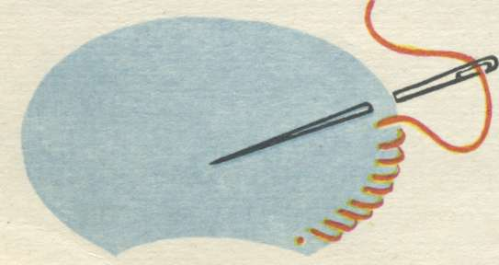
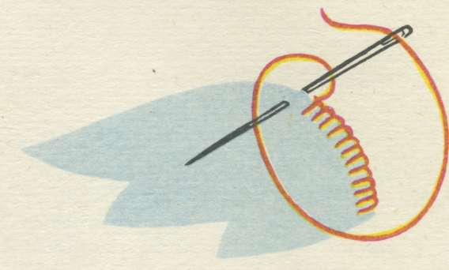
Ручні шви для пошиття іграшки.
Шов “уперед голку”
Шов “назад голку
Шов “через край”
Шов “петельний”

Slide 14
Правила безпечної праці
Якісні голки та шпильки мають бути гострими, рівними, неіржавими.
Шпильки та голки потрібно зберігати в гольниці, в подушечці для голок, на магніті; категорично забороняється вколювати їх у маленькі м’які іграшки.
Ножиці під час роботи потрібно тримати на столі із зімкнутими лезами, кільцями до себе, праворуч (ліворуч для шульги) на відстані від краю стола не менше 20 см, щоб випадково не впали.
Передавати ножиці потрібно кільцями вперед, тримаючи за зімкнуті леза.
Оптимальну довжину нитки для ручного шиття відміряйте так: тримаючи двома пальцями за кінчик, обведіть нитку кругом ліктя знову до пальців.

